Slide 1
GODALA
GLASBENA UMETNOST
2. RAZRED

Slide 2
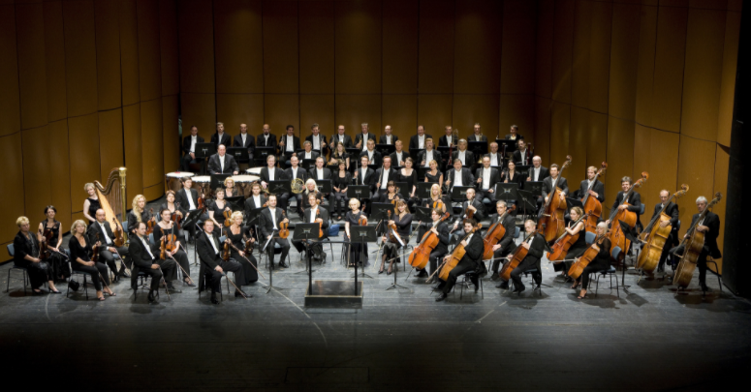
ALI VEŠ, KAJ JE ORKESTER?
ORKESTER JE VELIKA HIŠA, V KATERI PREBIVAJO INSTRUMENTI.
MED SEBOJ SE POVEZUJEJO V DRUŽINE IN SKUPINE.
VSAKA DRUŽINA SE RAZLIKUJE PO DOLOČENIH ZNAČILNOSTIH.

Slide 3
NA NEKATERE INSTRUMENTE:
PIHAMO
TROBIMO
BRENKAMO
GODEMO
IGRAMO S PRSTKI

Slide 4
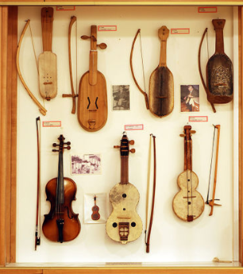
GODALA
DANES BOŠ SPOZNAL SKUPINO INSTRUMENTOV S STRUNAMI.
NJIHOVE ZNAČILNOSTI SO:
IMAJO STRUNE.
NANJE IGRAMO Z LOKOM – REČEMO, DA NA NJIH GODEMO.
ZATO JIH IMENUJEMO GODALA.
VEČJI KOT JE INSTRUMENT, NIŽJI TON IMA.

Slide 5
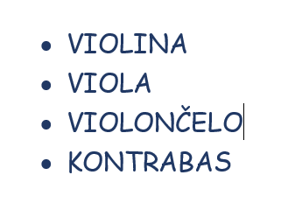
V DRUŽINO GODAL SPADAJO

Slide 6
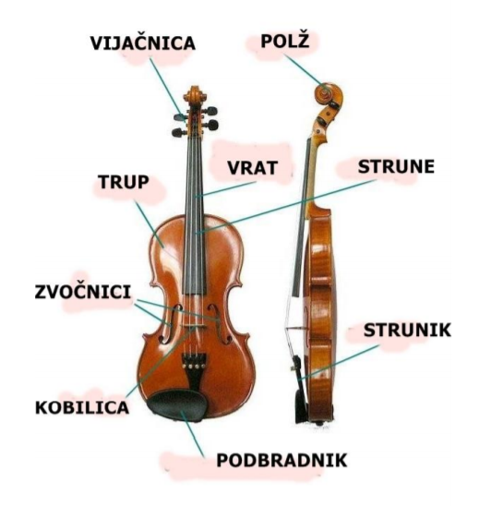
VIOLINA – ZNAČILNOSTI
IMA 4 STRUNE.
DELI TELESA SO:
TRUP, VRAT, STRUNE, POLŽEK Z VIJAKI, KOBILICA, DOLG LOK, PODBRADNIK

Slide 7

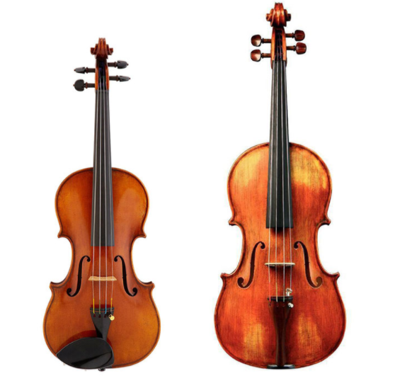
VIOLA – ZNAČILNOSTI
PODOBNA JE VIOLINI, JE LE MALENKOST VEČJA.
IMA 4 DEBELEJŠE STRUNE IN NIŽJI ZVOK.
NANJE LAHKO IGRAMO STOJE ALI SEDE.
V DESNI ROKI DRŽIMO LOK.
NA SLIKI LAHKO PRIMERJATE VIOLINO Z VIOLO.
NATANČNEJŠA RAZLAGA
https://www.youtube.com/watch?v=QlQ1VWsx5sY

Slide 8
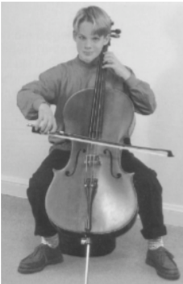
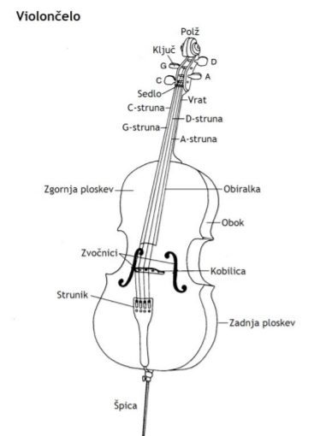
VIOLONČELO – ZNAČILNOSTI
NANJ IGRAMO SEDE, ZATO IMA TUDI NOGO.
IMA NIZEK TON.
INSTRUMENT DRŽIMO MED NOGAMI.
Z ENO ROK VLEČEMO LOK, Z DRUGO ROKO DRŽIMO VRAT.
NA TEJ POVEZAVI LAHKO IZVEŠ ŠE KAJ VEČ: https://www.youtube.com/watch?v=rloHsPke8dI

Slide 9
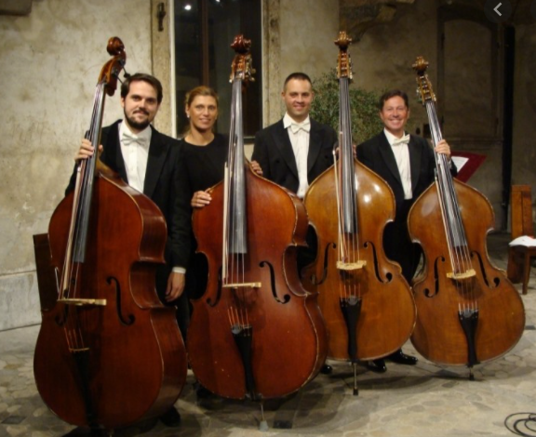
KONTRABAS – ZNAČILNOSTI
JE NAJVEČJE GODALO – V VELIKOSTI ČLOVEKA.
IMA NAJNIŽJI ZVOK.
IGRAMO GA STOJE ALI SEDE NA VISOKIH STOLIH.
Z MAJHNIM LOKOM VLEČEMO PO STRUNAH.
PRISLUHNI ŠE POSNETKU: https://www.youtube.com/watch?v=5qgqPz_wiSA

Slide 10
ALI ZNAŠ ODGOVORITI NA SPODNJA VPRAŠANJA?
NAŠTEJ INSTRUMENTE, KI SPADAJO V SKUPINO GODAL?
KAKO SE IMENUJE NAJMANJŠE GODALO?
KAKO SE IMENUJE NAJVEČJE GODALO?
KOLIKO STRUN IMA VIOLINA?
KAKO SE PRAVILNO NAPIŠE VIOLINA ALI VIOLONČELO?

Slide 11
ALI ZNAŠ ODGOVORITI NA SPODNJA VPRAŠANJA?
NAŠTEJ INSTRUMENTE, KI SPADAJO V SKUPINO GODAL?
KAKO SE IMENUJE NAJMANJŠE GODALO?
KAKO SE IMENUJE NAJVEČJE GODALO?
KOLIKO STRUN IMA VIOLINA?
KAKO SE PRAVILNO NAPIŠE VIOLINA ALI VIOLONČELO?
VIOLINA, VIOLA, VIOLONČELO, KONTRABAS
VIOLINA
KONTRABAS
ŠTIRI
V I O L I N A – BREZ ČRKE J, ENAKO VELJA ZA V I O L O N Č E L O

Slide 12
GODALA
NA SPODNJI POVEZAVI LAHKO IZVEŠ ŠE KAJ VEČ O GODALIH.
https://www.youtube.com/watch?v=JbYpzFc5pjg

Slide 13
PREPIŠI V GLASBENI ZVEZEK –
Z RDEČO BARVICO ZAPIŠI NASLOV.
VSEBINO PREPIŠI S SVINČNIKOM OZ. Z BARVICI, KJER JE TO POTREBNO.
GODALA
SO INSTRUMENTI S STRUNAMI.
ZNAČILNOSTI GODAL SO:
IMAJO STRUNE.
NANJE VLEČEMO Z LOKOM, GODEMO.
VEČJI KOT JE INSTRUMENT, NIŽJI JE TON.
GODALA SO: VIOLINA, VIOLA, VIOLONČELO, KONTRABAS.
.
V DRUŽINO GODAL

